Slide 1
Før besættelsen
DHO-forløb

Slide 2
Folkelig realisme (1900-1920’erne)
Folkelig realisme:
Folkelig = De realistiske forfattere er jyder og kommer fra bonde- og husmandsmiljøer. De erobrer nyt land for litteraturen ved at skrive om de steder, de kommer fra. Man kalder dem også for hjemstavnsforfattere.
Henrik Pontoppidan (forfatter under Det moderne Gennembrud) skriver godt nok om de fattiges kår på landet i sine værker, men han er ikke selv en af dem, og hans synsvinkel er distanceret.
Modsat er en forfatter som Jeppe Aakjær opvokset i bondemiljøer, og han gør sig umage med at skrive om folket i folkets eget sprog og fra dets perspektiv.

Slide 3
Første verdenskrig og ekspressionisme (1920’erne)
Ekspressionisme opstår som en reaktion på 1. verdenskrig (1914-1918).
Forløbet af 1. verdenskrig kommer som et chok:
Man har regnet med, at det ville gå fremad for menneskeheden.
Teknik og menneskelig fornuft skulle gøre verden til et stadigt bedre sted. Men derimod er teknikken med til at gøre krigen til et forfærdeligt blodbad.
Krigen bevirker, at man mister den sidste tro på en større mening og på værdier som næstekærlighed og medmenneskelighed.
Der breder sig en nihilistisk stemning, inspireret af Frederich Nietzsche. Nihilisme er tanken om, at der intet fast grundlagt er for tilværelsen og for moralen.
Tiden præges af en undergangsstemning, men også af en fornemmelse af at have nået et nulpunkt, hvor man kan begynde forfra. (NB!: Ikke for uddraget fra Spartanerne)

Slide 4
Ekspressionistisk stil
Ekspressionisme fortsætter symbolismens stil [elfenbenstårnet], hvor man gør oprør mod den objektive naturalistiske skrivestil.
Ekspressionistisk skrive stil vs. Impressionistisk skrivestil (objektiv).
Den ekspressionistiske skrivestil vil gengive virkeligheden en indre, subjektiv virkelighed. Den indre virkelighed er, at der ikke findes en fælles objektiv virkelighed at skrive om. Det er simpelthen umuligt at sige, hvad verden er.
Ekspression = udtryk
Impression = Indtryk.
Ekspressionistisk kunst udtrykker, hvordan verden ser ud for individet.

Slide 5
Sproget
Den indre, subjektive virkelighed kommer til udtryk ved, at ekspressionisterne gør brug af sansninger/farver, der er fortolket af subjektet – enhver oplevelse er subjektiv.

Slide 6
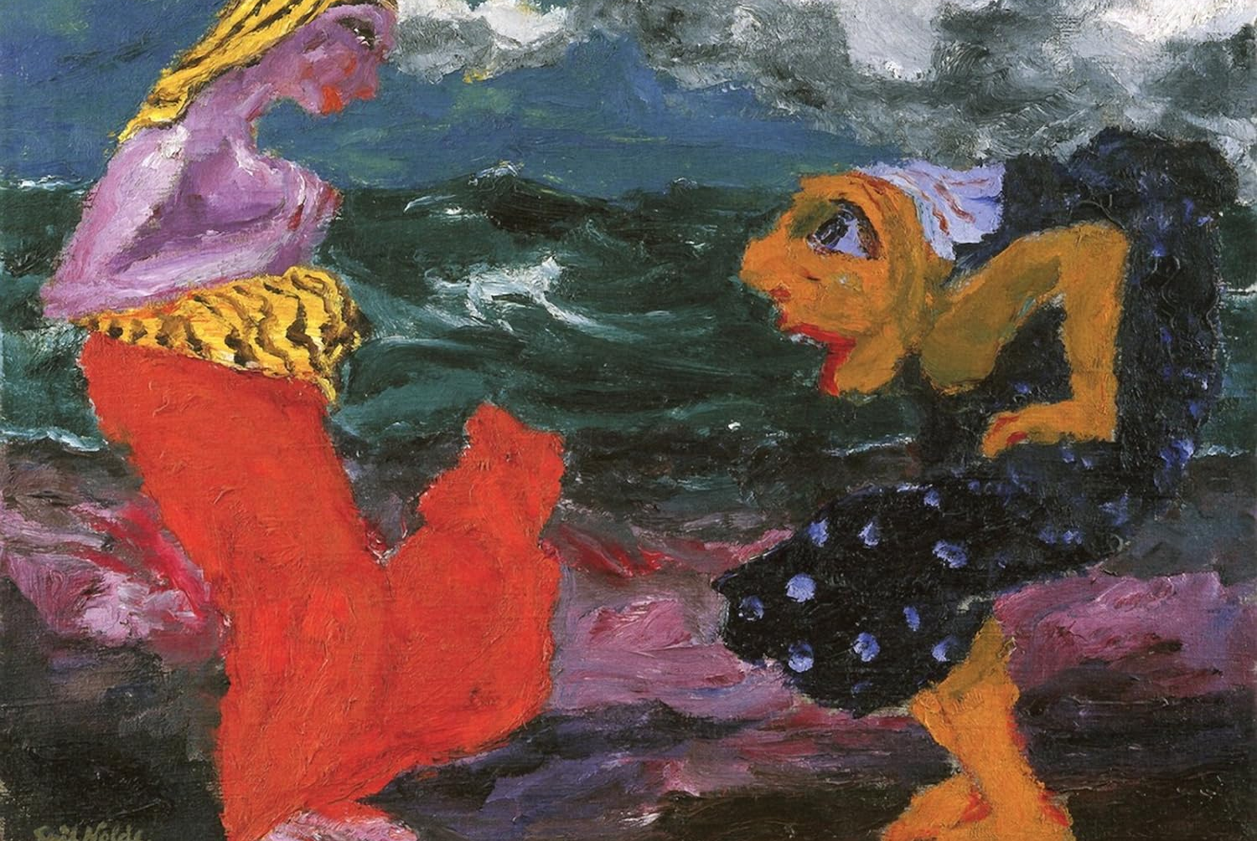
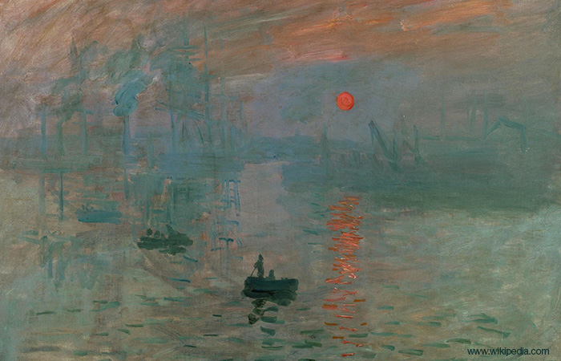
Malerkunsten
Notes:
Claude Monet: Impression, Soleil Levant (1872).
Monet fanger lyset fra havnen ved solopgang. Det impressionistiske skabes ved brug af brede penselstrøg. Maleriet skal videregive en stemning og indfange nuet, og dermed gengive et øjeblik af virkeligheden.
Emil Nolde: Møde på stranden (1929).
- Formerne er sære, og der er brugt iøjnefaldende stærke farver. Maleriet gengiver ikke objektiv virkeligheden, men en subjektiv oplevelse af vinden, vandet og mødet på stranden.

Slide 7
Futurisme (1920’erne)
Futurum = fremtid.
Ligesom ekspressionisme opstår futurismen som en reaktion på 1. verdenskrig.
Futurismen har i højere grad end ekspressionismen stor tiltro til en fantastisk fremtid efter krigens kaos. Futuristerne taler begejstret om krigen som det, der skal rense verden.
Futuristerne er optaget af den teknologiske udvikling, der er i fremdrift.
En glad nihilisme.

Slide 8
Socialrealisme i 1930’erne
Martin Andersen Nexø og Hans Kirk er socialrealister. De skriver kritisk om de elendige sociale forhold for underklassen på landet og i byen. De skildrer mennesker og samfundsklasser, der er undertrykt af det samfund, som de lever i.
Både Kirk og Nexø er inspireret af kommunismens tanker om, at underklassen på et tidspunkt, når tiden er moden, skal lave revolution og overtage magten.
En videreudvikling af Det moderne Gennembrud. Hvor DMGs forfattere vil sætte problemer under debat, så vil litteraturen i 1930’erne ruske op i samfundet. En påmindelse.

Slide 9


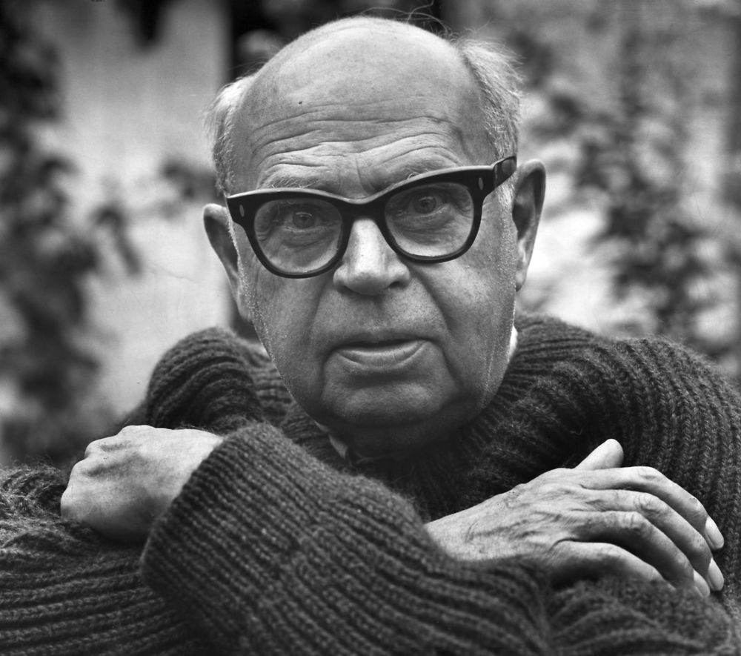
Kulturradikalisme
1930’erne – 1940’erne.
En betegnelse for en kulturkritisk radikal strømning, der er uafhængig af politiske partier.
Når man skal ruske op i tidens moral og tage fat i politiske spørgsmål, er et af Henningsens stærkeste våben hans revyvise: Man binder os på mund og hånd (1940).
Fokus på ægteskabets ufrihed, men det viser sig også at være en allegori for den ufrihed, som danskerne oplever ifm. den tyske besættelse af Danmark under 2. verdenskrig.
Henningsen går til grænsen for den censur, der eksisterer under besættelsesmagten. Han træder besættelsesmagten så meget over tæerne, at han må flygte til Sverige i 1943.

